Slide 1
Название проекта: “Новогодние крестики-нолики”
Авторы: Ковтун Анна/Ковтун Андрей

Slide 2
Введение
Об игре: “Новогодние крестики-нолики” - это игра на основе классических “крестиков-ноликов” в новогоднем исполнении с использованием библиотеки Pygame. В нее могут играть два игрока между собой или один игрок с ботом.
Цель создания: Проект создан для того, чтобы радостно провести время в кругу семьи и друзей во время новогодних праздников.
Проект разработан с использованием следующих технологий:
Pygame: для создания интерфейса пользователя и обработки событий.
Python: язык программирования, на котором построен проект.

Slide 3
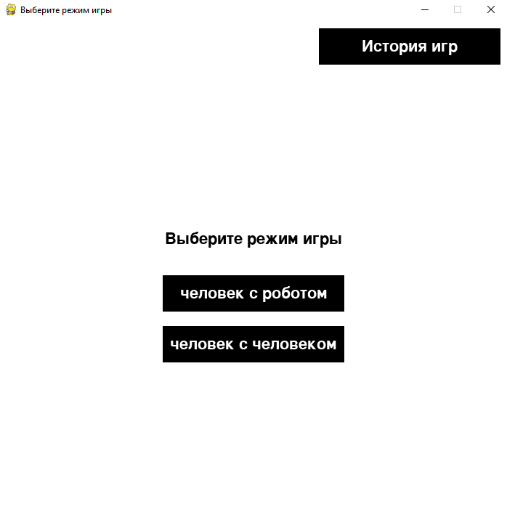
Особенности игры
Главное окно:
Интерактивное главное окно, предоставляющее доступ к выбору режима игры и истории игр.
В режиме “человек с роботом” вы играете с виртуальным ботом, который пытается вас обыграть.
В режиме “человек с человеком” вы можете поиграть с другом и игра будет еще интереснее!
Также можно посмотреть историю игр, где будет таблица с типом игры, победителем и времен игры.

Slide 4
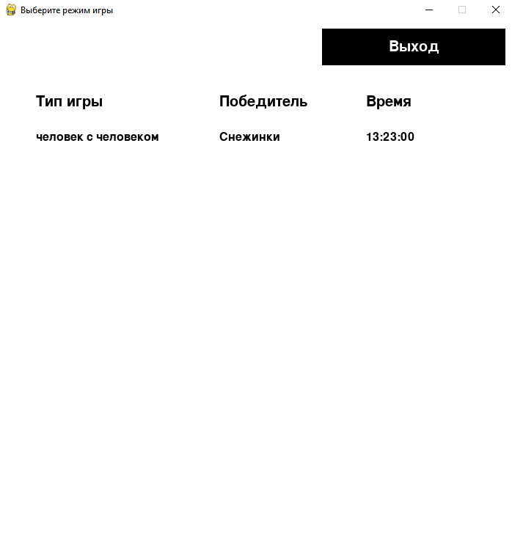
Особенности игры
2) История побед:
Таблица с информацией о партиях.

Slide 5
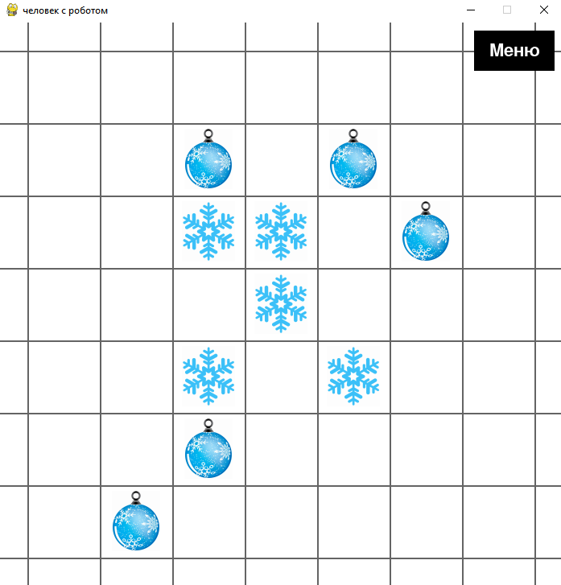
Особенности игры
3) Процесс игры:
Бесконечное клетчатое поле, на котором можно размещать фигуры. Если 5 одинаковых фишек стоит рядом, как и в обычной игре, то объявляется победитель.

Slide 6
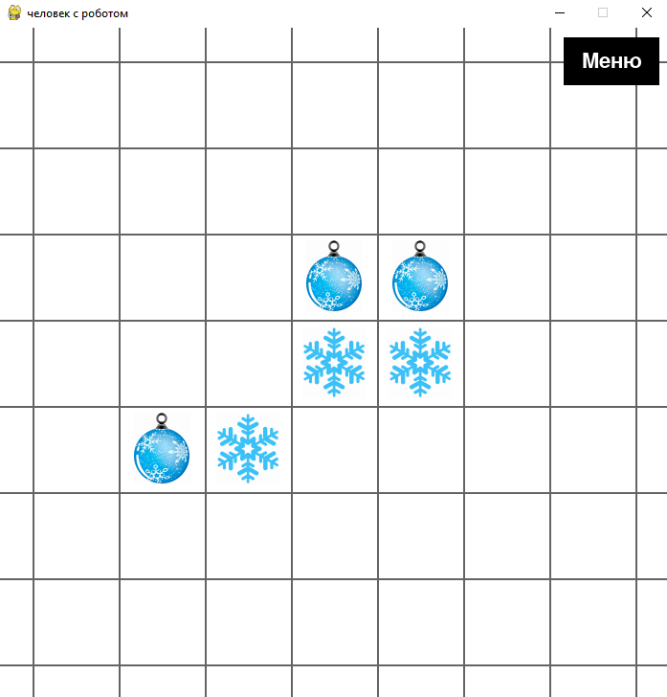
Особенности игры
4) Игра с ботом:
Бот всегда пытается обыграть вас, он думает наперед, использует против вас вашу же тактику. Будьте очень внимательны в игре с ним!

Slide 7
Алгоритм анимации
animation_time_current = 0
animation_time_total = 1.75 # время анимации
while running:
for event in pygame.event.get():
if event.type == pygame.QUIT: # обработка события выхода из игры
pygame.quit()
running = False
break
screen.fill((255, 255, 255)) # закрашивание белым
screen.blit(text1, (120, 110))
pygame.display.update()
sprite_index = math.floor((animation_time_current % 1) * 16) # номер кадра
x = screen.get_width() / 2 – 128 # анимации
y = screen.get_height() / 2 - 128
image = images[sprite_index]
screen.blit(image, (x, y))
pygame.display.flip() # обновление экрана
animation_time_current += clock.tick(target_fps) / 1000
if animation_time_current >= animation_time_total: # завершение анимации
break

Slide 8
Стартовый диалог
while running:
for event in pygame.event.get():
if event.type == pygame.QUIT: # обработка события выхода
pygame.quit()
sys.exit()
elif event.type == pygame.MOUSEBUTTONDOWN: #проверка нажатий
if button1.collidepoint(event.pos): game_type = "человек с роботом"
running = False
elif button2.collidepoint(event.pos):
game_type = "человек с человеком"
running = False
elif button3.collidepoint(event.pos): # открытие истории
open_table()
draw_start_window() # отрисовка окна

Slide 9
Возможные улучшения
Возможность играть по сети
Использовать машинное обучение в игре
Анимация всех фишек

Slide 10
Спасибо за внимание!

